Slide 1
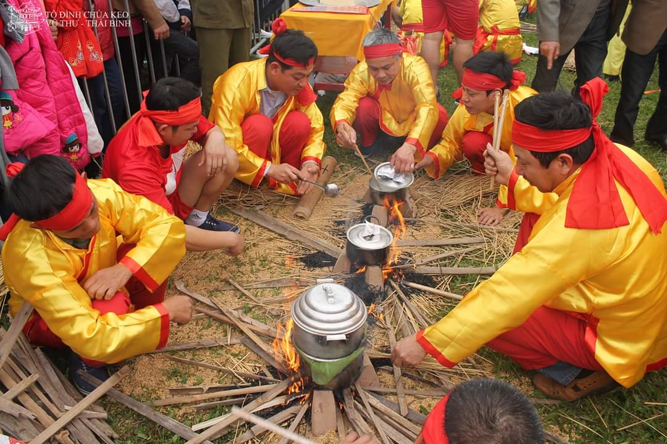

ĐỌC KẾT NỐI CHỦ ĐIỂM
HỘI THỔI CƠM THI Ở ĐỒNG VÂN
Theo Minh Nhương

Slide 2
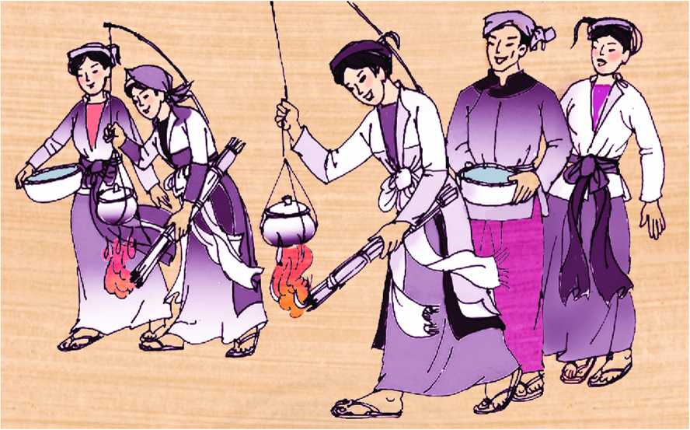

Slide 3


CHUẨN BỊ
- Đọc bài văn (SGK/ 27,28, 29).
- Phân chia bố cục văn bản.
- Tìm đọc các chú thích bên dưới văn bản (SGK/27,28).
- Đọc và trả lời câu hỏi số 1,2,3 trong mục “Suy ngẫm và phản hồi” ( SGK/29)

Slide 4



Chào tạm biệt !
Chúc các em nhiều niềm vui, sức khỏe!

